Slide 1
RUOLO DELLA CHIRURGIA PLASTICA NEL CALO PONDERALE DOPO CHIRURGIA BARIATRICA
Yuri cempellin
U.O.C. Chirurgia plastica ricostruttiva
azienda AULSS8 Vicenza
Direttore dr Leonardo sartore
Notes:
Buon pomeriggio, ringrazio il Dr De Luca per l’iniziativa e l’organizzazione del meeting, il prof Vindigni e il prof Bassetto per avermi invitato ad aprire questa sessione pomeridiana con il patrocinio SICOB SICPRE ed avermi dato l’onore di introdurre il ruolo della chirurgia plastica nel calo pnderale dopo la chirurgia bariatrica,
Mi chiamo Cempellin, lavoro presso la chirurgia Plastica di Vicenza da più di 15 anni e oramai da circa un decennio mi occupo a Vicenza di Chirugia Plastica Post Bariatrica

Slide 2
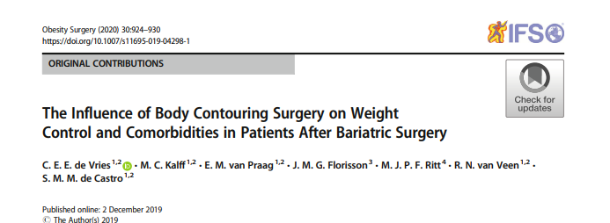
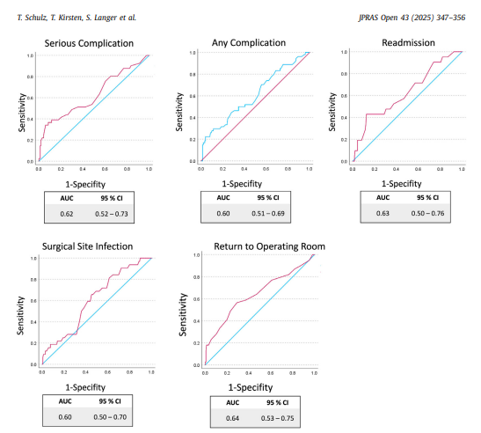
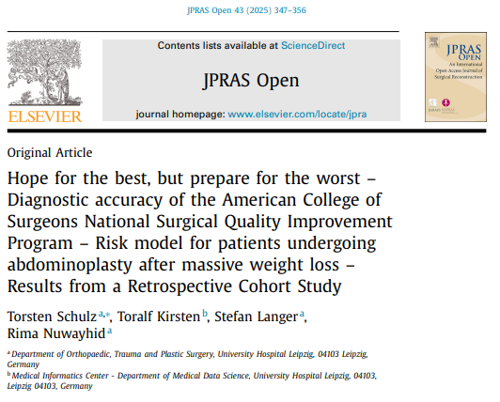
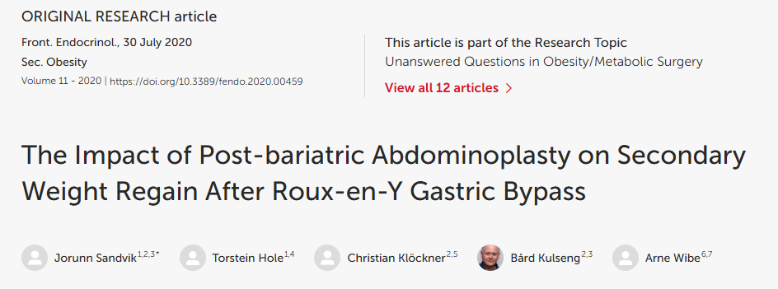
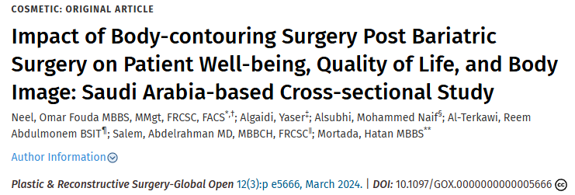
Che ruolo ha la chirurgia plastica nel calo ponderale
Ruolo nel mantenimento del risultato (stabilizzazione) dopo la chirurgia bariatrica; letteratura medica ed esperienza clinica di Vicenza
Notes:
Non voglio annoiare il pubblico ancora in fase digestiva pertanto cercheremo in questi pochi minuti di rispondere alla domanda per la quale sono stato chiamato andando specificatamente a valutare in base alla più recente letteratura prima e poi anche alla esperienza del nostro centro quale sia il ruolo delle procedure di body contouring della chirurgia plastica nel mantenimento del risultato ponderale dopo interventi di chirurgia bariatica

Slide 3
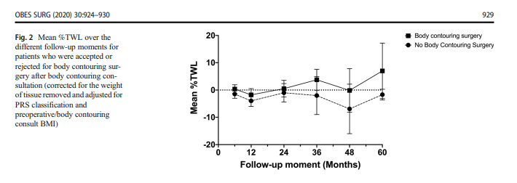
La chirurgia plastica gioca un ruolo di mantenimento del peso nel tempo nel paziente post bariatrico
Notes:
Vi sono evidenze a favore della importanza della chirurgia plastica nel mantenimento del peso
Uno studio pubblicato nel 2020 su pazienti sottoposti a bypass gastrico (RYGB) ha evidenziato che coloro che hanno effettuato interventi di chirurgia plastica post-bariatrica mostravano un migliore controllo del peso nel tempo, con una differenza significativa dell’indice di massa corporea (BMI) rispetto a chi non si era sottoposto a questi interventi

Slide 4
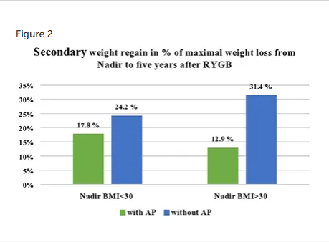
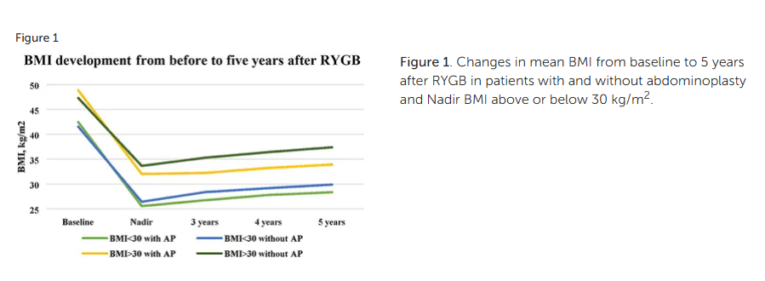
L’addominoplastica correla con una maggiore stabilità di peso nel paziente post bariatrico
Notes:
In un’altra pubblicazione, è emersa una correlazione tra procedure come l’addominoplastica e una maggiore stabilità della perdita di peso. La rimozione dell’eccesso cutaneo, infatti, sembra ridurre il disagio fisico e psicologico, facilitando così la gestione del peso [2].

Slide 5
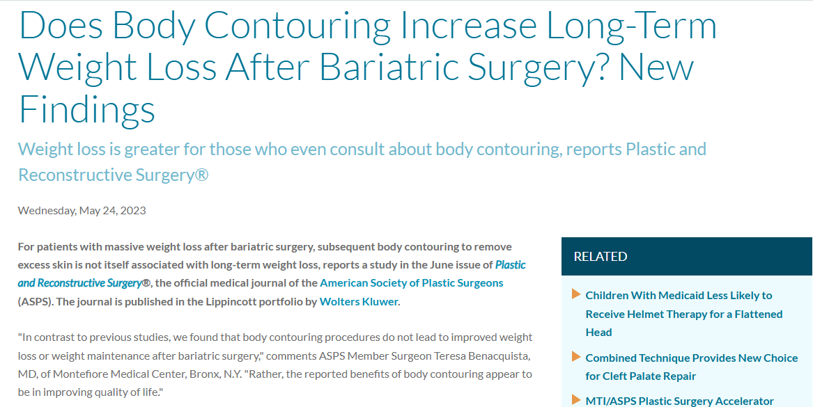
La chirurgia plastica potrebbe non avere un impatto diretto nel mantenimento del peso corporeo
Notes:
Abbiamo rilevato tuttavia dei risutati contrastanti in quanto non tutti gli studi sono concordi. Alcuni lavori non hanno riscontrato un legame causale diretto della chirurgia plastica sul mantenimento del peso nel lungo periodo. In particolare, uno studio recente del 2023 pubblicato su Plastic and Reconstructive Surgery da parte del Montefiore Medical center di NY ha concluso che i benefici della chirurgia plastica post-bariatrica erano principalmente legati alla qualità della vita, senza effetti significativi sulla perdita di peso a lungo termine
Lo studio giunge alla conclusione affermando che ,in contrastro con gli studi precedenti le procedure di body conutouring non portano ad una perdita di peso ne ad un mantenimento dello stesso in quanto i benefici sembrano più legati alla qualità della vita che non a un vero effetto metabolico.
Questi risultati ci ricordano l’importanza di interpretare i dati con cautela e di distinguere tra associazione di eventi e nesso di causalità

Slide 6
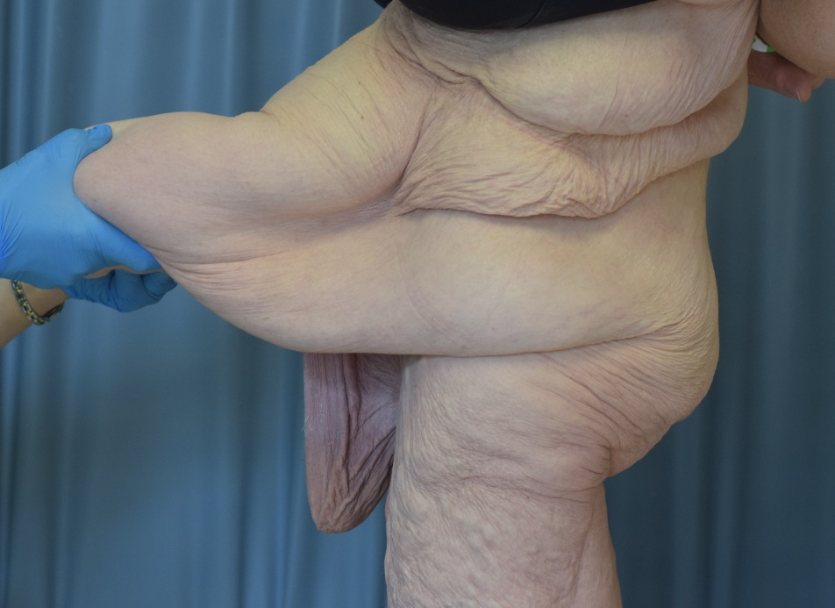
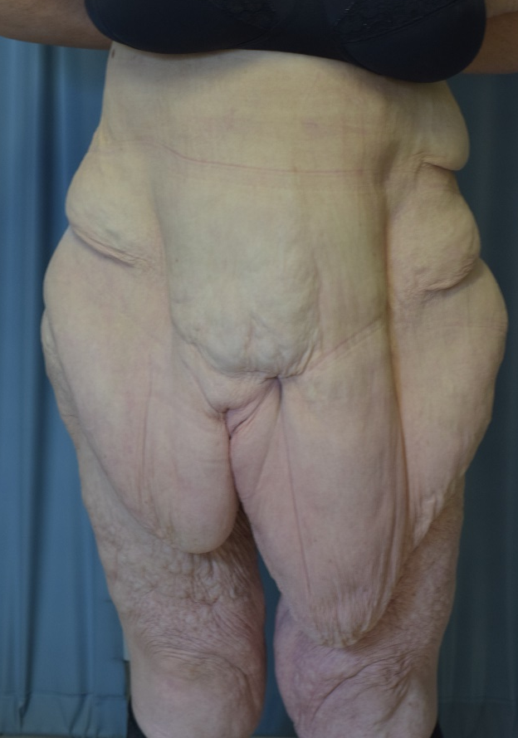
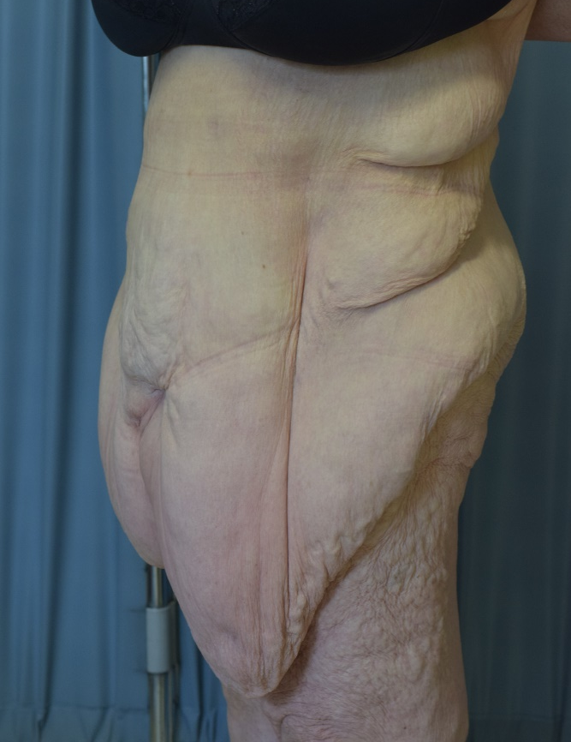
Cosa ne pensiamo personalmente noi?
Notes:
La chirurgia plastica di Vicenza si occupa della chirurgia post-bariatrica sino dagli arbori di questa ultraspecializzzione al punto che, al di la di quanto confermato dalla letteratura, nel nostro reparto ci siamo fatti una opinione ben precisa di quanto sia importante questo tipo di chirurgia post calo ponderale sia per la casistica operatoria oramai molto vasta sia perché da molti anni siamo a stretto contatto con questi pazienti e abbiamo potuto vedere in modo netto il benessere psico fisico che consegue alla chirurgia plastica dopo il rimodellamento corporeo

Slide 7
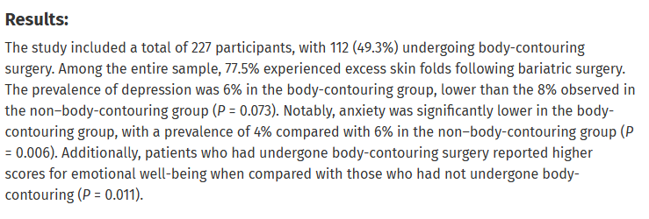
Impatto sulla QOL; ansia e depressione
Notes:
Numerose pubblicazioni sottolineano l’importanza del benessere psicologico ( nell’autostima, nella percezione della propria immagine corporea e nella salute mentale ) che questi pazienti sperimentano dopo la chirurgia ricostruttiva post bariatrica, sensazioni che io stesso per primo percepisco e che mi vengono confermate direttamente dai pazienti stessi e dai colleghi chirurghi plastici che si occupano di questa patologia
In particolare questo studio pubblicato nel marzo del 2024 del Plastic Recostructive giunge all conclusione che, indipendentemente dal peso, i benefici psicologici e funzionali della chirurgia plastica post-bariatrica sono rilevanti rispetto al gruppo controllo che non ha effettuato questi interventiu.

Slide 8



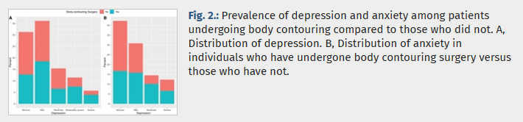
Depressione ed Ansia
Notes:
Lo stesso studio preso in esame che analizza il benessere psicologico dei pazienti andati incontro a body contouring afferma infatti un netto miglioramento della qualità di vita e la riduzione dei livelli di ansia nella popolazione presa in esame senza però una sighificativa riduzione sul consumo di farmanci antidepressivi

Slide 9
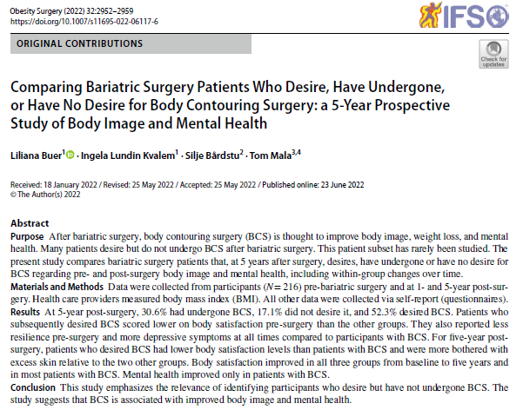
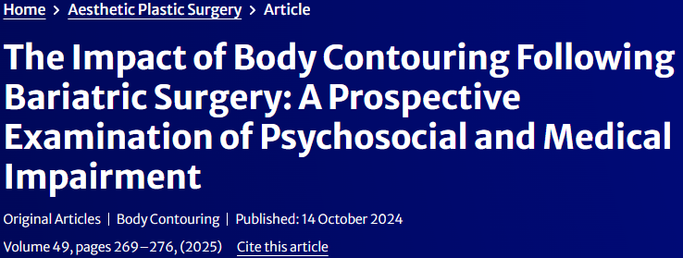
…Impatto sulla immagine corporea…
Notes:
Inoltre, anche queste pubblicazioni sotoloinaneno i miglioramenti di questi pazienti in moltissimi ambiti di analisi, a partire dal benessere psicosociale legato al milgioramento della percezione della propria immagine corporea e della conseguente salute mentale …

Slide 10
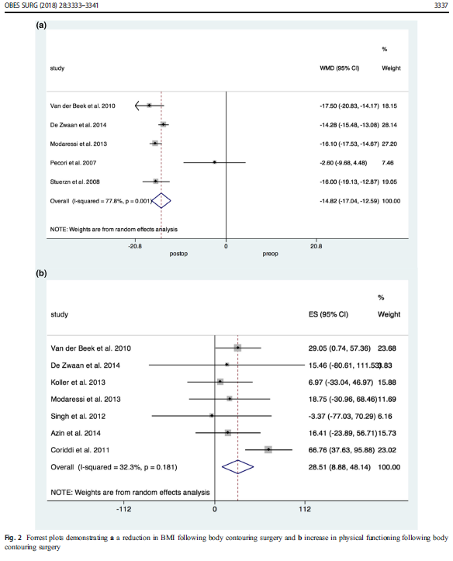
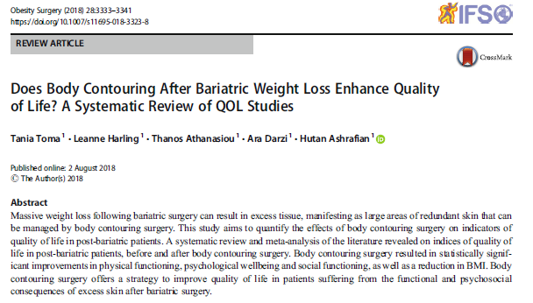
… sulla attività fisica...
Notes:
… dalla mobilità nella vita sociale e nelle attività quotidiane, contribuendo in modo sostanziale al benessere globale dei pazienti

Slide 11
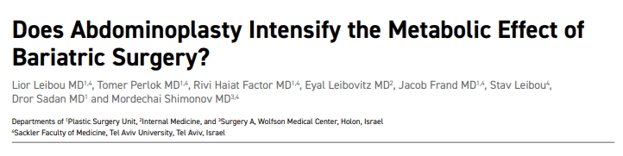
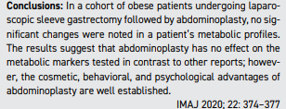
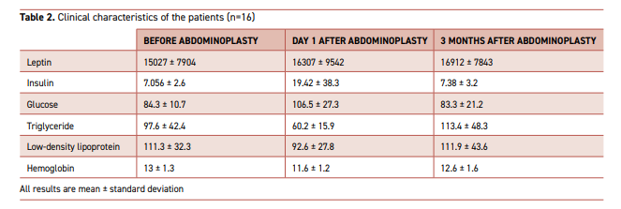
… impatto su attività metabolica
Notes:
.. Sebbene alcuni studi condotti su diversi indicatori di natura metabolica come i livelli di insulina, leptina, LDL e glucosio danno risultati controversi e non definitivi, altri come prima dicevamo rivelano che gli interventi di addominoplastica pur non causando significative variazioni di parametri metabolici sono fortemente impattanti sul migliormanto della qualità di vita e degli aspetti psico sociologici e compotamentali

Slide 12
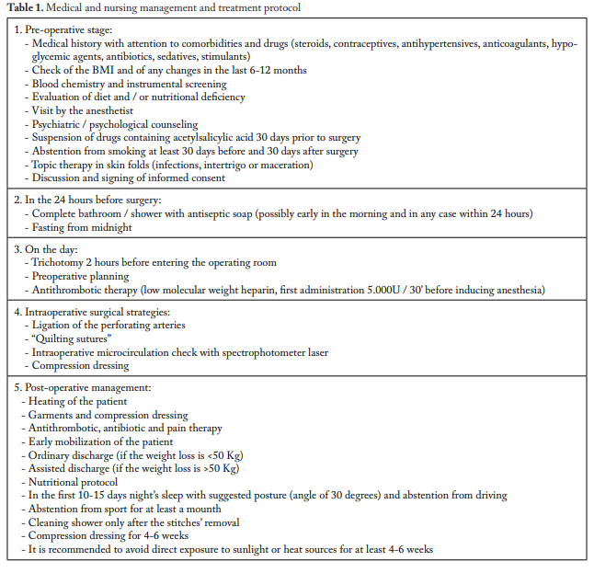
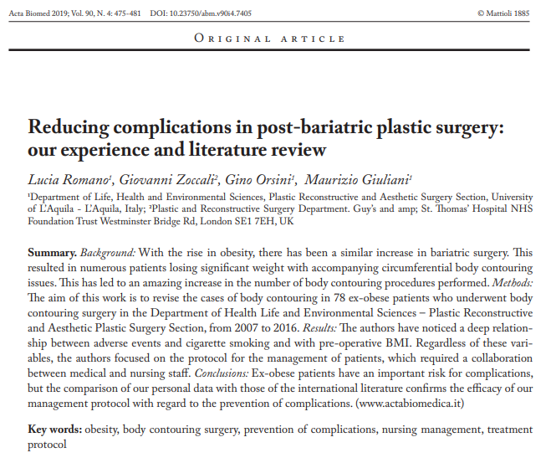
Cosa ci dicono le linee guida
Notes:
Le linee guida cliniche raccomandano che i pazienti post-bariatrici debbano raggiungere un peso stabile e siano in buone condizioni nutrizionali prima di sottoporsi a chirurgia plastica ricostruttiva.
Questo approccio mira a ridurre i rischi chirurgici e a ottimizzare i risultati estetici e funzionali [6].

Slide 13
Importanza della Chirurgia Plastica
Importanza confermata in maniera trasversale e multifattoriale
Fisico
Psicologico
Sociale
Metabolico – controverso -
Impatto complessivo sulla «qualità di vita»
Notes:
Pertanto. indipendentemente dall effetto sul peso, appare evidente a chi come noi si occupa di questa chirurgia che il contributo della chirurgia plastica al benessere generale del paziente sia indiscutibile come ben documentato in letteratura .

Slide 14
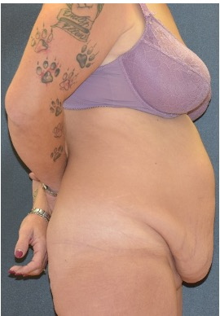
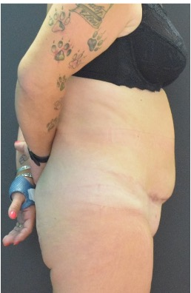
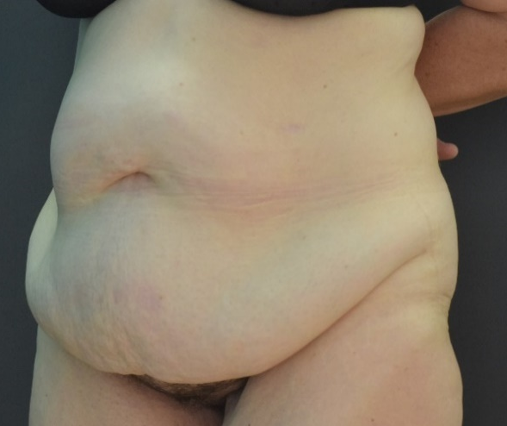
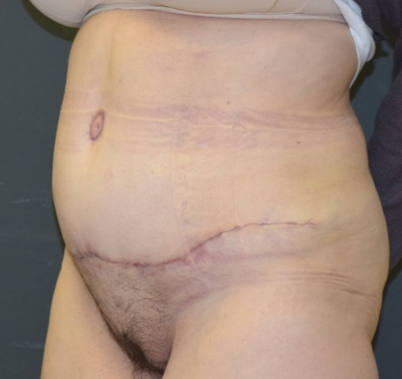
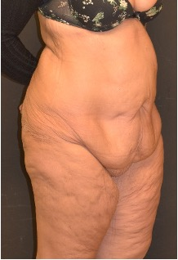
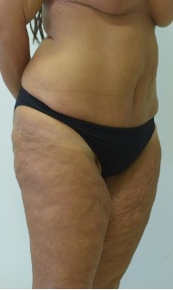
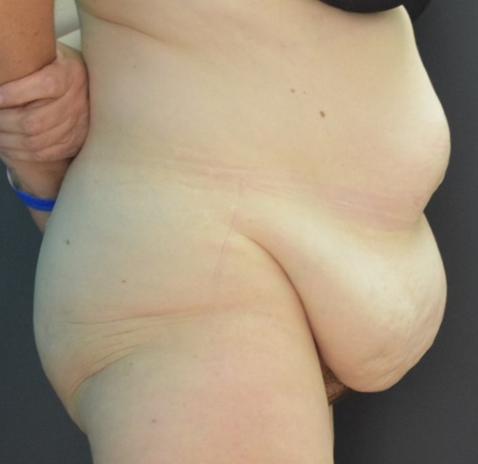
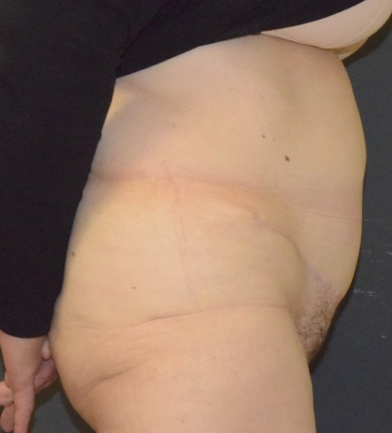
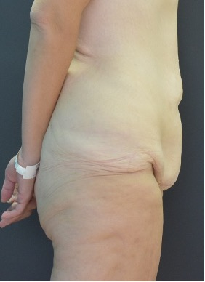
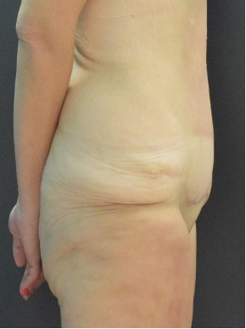
Addominoplastica
Notes:
Molti pazienti riportano un miglioramento dell’autostima, della vita sociale, della mobilità e dell’attività fisica quotidiana come prima abbiamo illustrato
Tutti questi fattori – anche se indiretti – comunque giocano un ruolo fondamemtale nel consolidare il risultato bariatrico e promuovere uno stile di vita attivo e sostenibile
Alcuni esempi della chirurgia che svolgiamo; interventi di addominoplastica, spesso associati ad interventi di pessi della regione pubica per realizzare un sollevamento del mons veneris

Slide 15
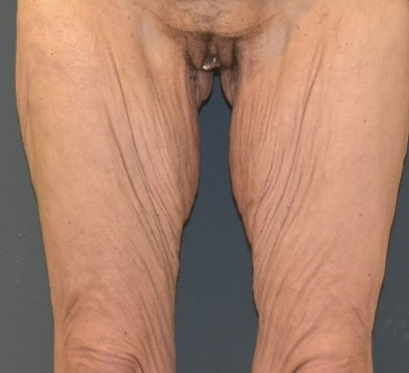
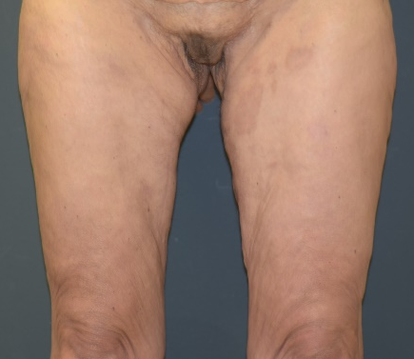
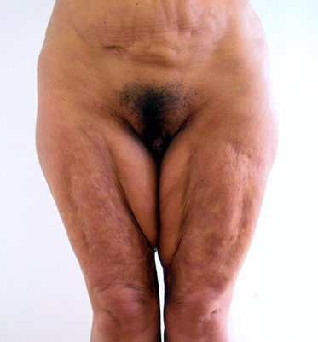
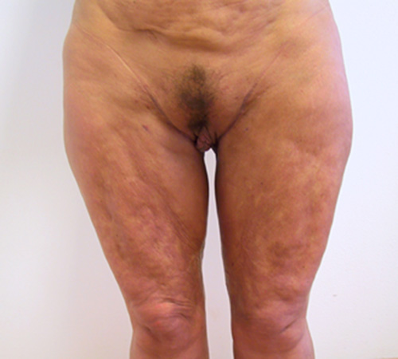
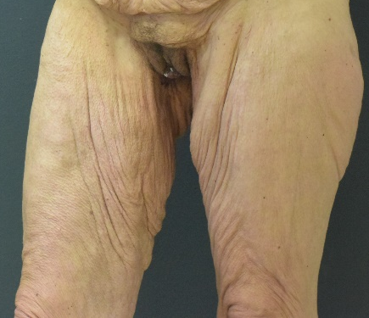
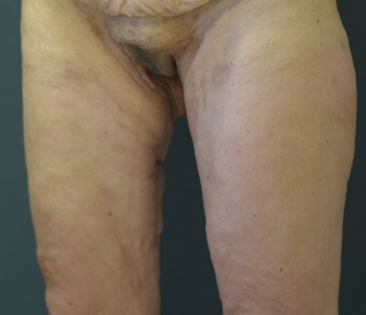
Lifting cosce
Notes:
O di lifting delle cosce, che a volte viene realizzato dopo interventi di debulking lipo propedeutici

Slide 16
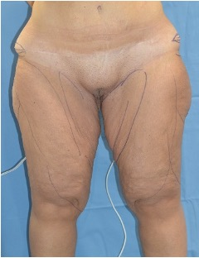
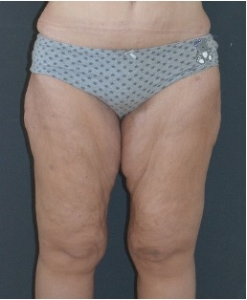
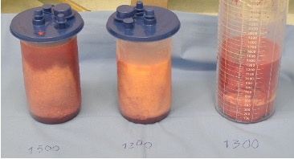
Liposuzione di debulking

Slide 17
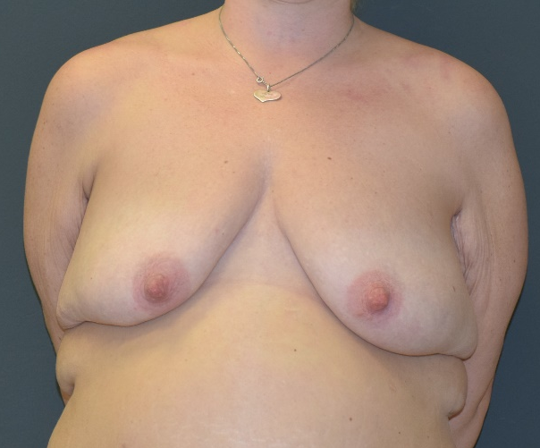
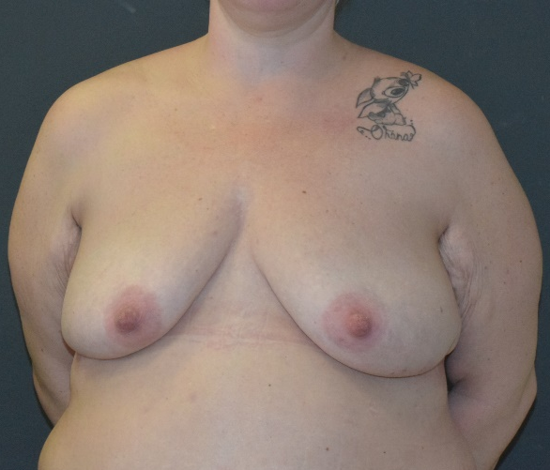
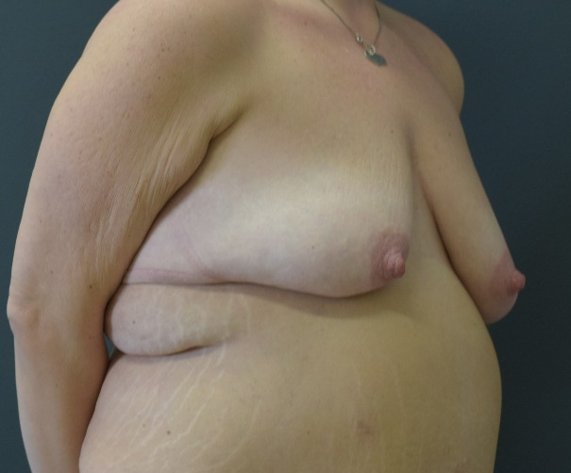
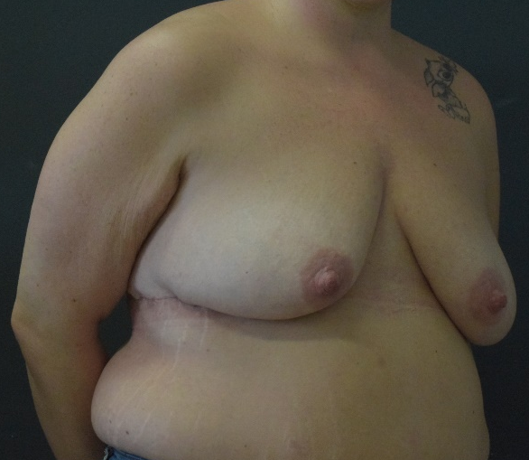
Toracoplastica
Notes:
Esempio di toracoplastica, correzione delle pliche sottomammarie

Slide 18
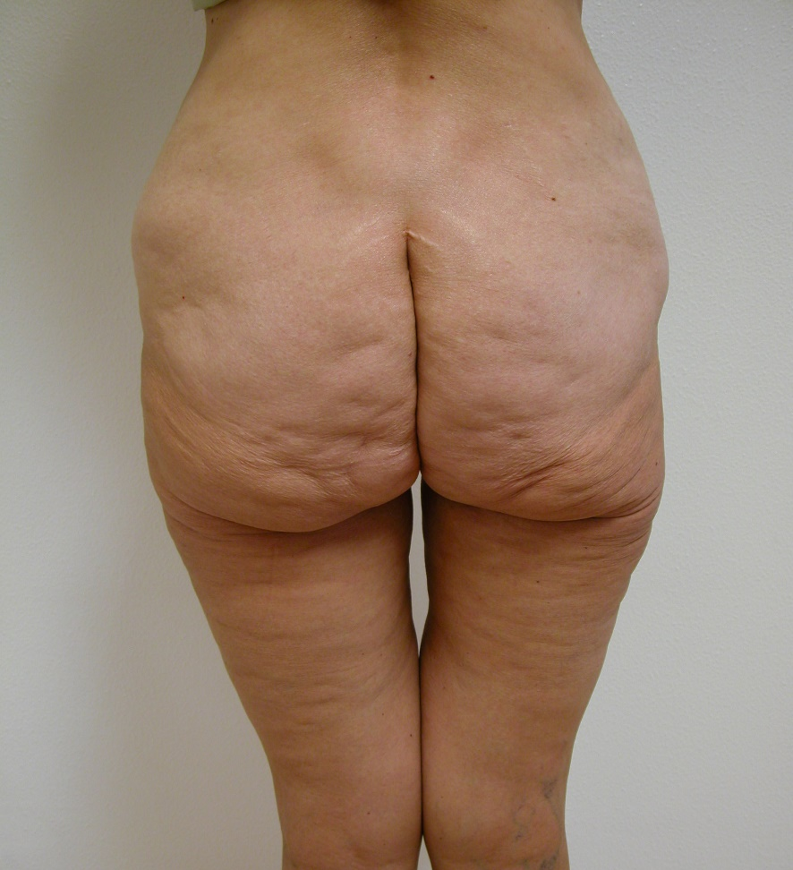
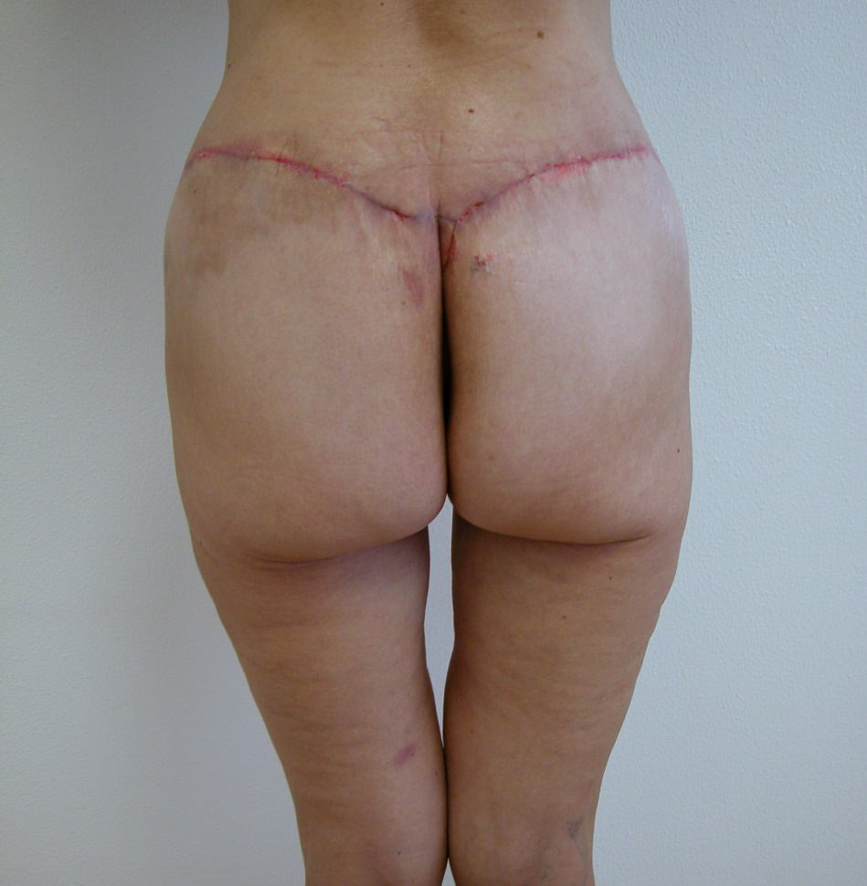
Gluteo – torso plastica
Notes:
Gluteopessi, sollevamento della regione glutea senza lipofillng

Slide 19
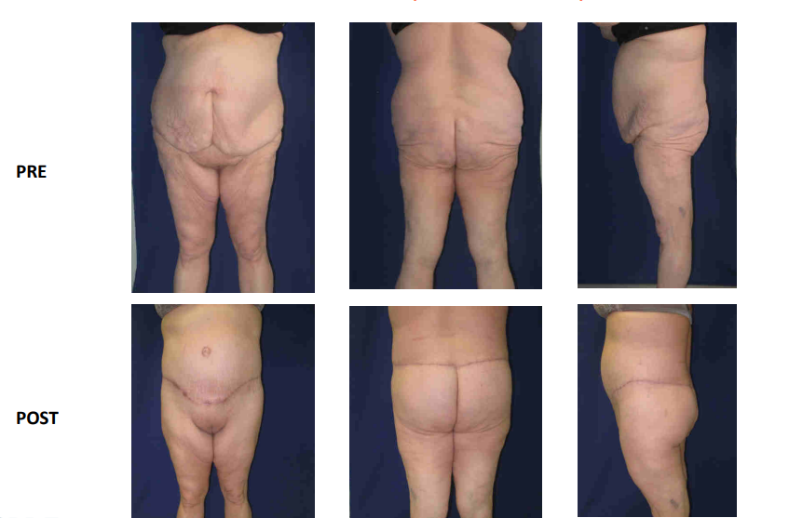
Torsoplastica circonferenziale
Notes:
O di torsoplastica circonferenziale dove abbiamo corretto tutta la circonferenza della regione addominale e dorsale realizzando altresì una buona pessi del pube e un sollevamento della regione lgutea

Slide 20
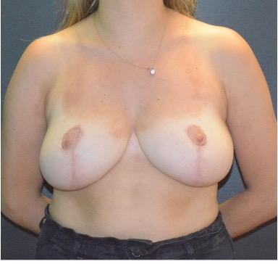

Mastoriduzione
Notes:
Interventi di mastoplastica riduttiva, spesso le pazienti post bariatriche sperimentano un importante calo ponderale che coninvolge solo parzialmente la ghiandola portando a quadri di ipertrofia con ptosi associata

Slide 21




Mastopessi
Notes:
Svariate sono le possibilità di correzione mediante pessi, dalla regione mammaria…

Slide 22




Bat wing
Notes:
… alla deformazione ad ala di pipistrello

Slide 23




Conclusioni
Chirurgia Plastica come strumento multidimensionale
Accurata selezione
Stabilità ponderale e stato metabolico
Motivazioni personali del paziente
Notes:
In conclusione, il take home message deve essere a mio parere che la chirurgia plastica post-bariatrica non è solo un’opzione estetica, ma deve essere considerata uno strumento multidimensionale.
Offre benefici funzionali, psicologici e potenzialmente anche un supporto al mantenimento ponderale, seppur non universalmente dimostrato.
È fondamentale selezionare accuratamente i pazienti, valutare la stabilità del peso, lo stato nutrizionale e la motivazione personale.
Solo così possiamo garantire risultati sicuri e duraturi

Slide 24
Grazie per la cortese attenzione
Dr Yuri Cempellin
Specialista in Chirurgia Plastica Ricostruttiva ed Estetica
Alta Specializzazione in Chirurgia Plastica Post Bariatrica
UOC Chirurgia Plastica Ricostruttiva
AULSS 8 Vicenza
Direttore Dr Leonardo Sartore
Notes:
Voglio ringraziare tutti per la cortese l’attenzione e rimango a dipsosizione per rispondere ad eventuali domande

